Slide 1
Семейный вектор
Команда 206

Slide 2
Проблема
Семьи с детьми
школьного возраста
Инженерные кружки, клубы, онлайн-курсы
Администрация школ
(Департамент образования)
Не найдены пути инженерного развития ребенка → угроза обеспеченного будущего ребенка и родителя
Родители младших школьников, желающие развивать ребенка в инженерном направлении, не находят нужных кружков и занятий.
Старшие школьники, поступающие в инженерные ВУЗы, не добирают баллы в ЕГЭ для поступления на нужный факультет
Не сформировано устойчивое привлечение клиентов → убытки → закрытие бизнеса
Молодые кружки не успели сформировать свои каналы продаж - угроза закрытия бизнеса, финансовых потерь
Устойчивые старые кружки, наработали свои каналы продаж, но готовы расширяться, не находят новые каналы сбыта, угроза финансовых потерь
Недостаточное финансирование школы →не хватает на оборудование классов и премии сотрудникам
Администрации школ города Москвы могут влиять на финансирование своей школы через Рейтинг школ.
Администрации школ Подмосковья и городов - миллионников могут косвенно повлиять на финансирование целевых программ через Портфолио школы.
Учитывается участие школьников на олимпиадах и конкурсах. Школы не могут подготовить школьников к этим конкурсам

Slide 3
Целевая аудитория
Семьи с детьми
школьного возраста
Инженерные кружки, клубы, онлайн-курсы
Администрация школ
(Департамент образования)
СЕГМЕНТ A
Дети возраста 8-10 лет,
Родители работают в инженерной области, программирования, робототехники, или около них.
Мотивация и интерес
к кружкам и соревнованиям
у ребенка и родителя
высокий
Дети с 14 лет
Родители и ребенок обеспокоены сдачей ЕГЭ.
Мотивация и интерес
к соревнованиям (до 100 баллов ЕГЭ)
у ребенка и родителя
высокий
Коммерческий кружок робототехники и программирования созданный
менее 2 лет
Технологичны,
открыты новому,
готовы к экспериментам,
не наработаны каналы продаж
Инженерные школы созданный
более 5 лет
Технологичны,
готовы расширяться,
экспериментируют с осторожностью,
каналы продаж наработаны, но устаревают
Школы (государственные бюджетные образовательные учреждения) города Москвы
Заинтересованы в участии своих школьников в соревнованиях,
→ что дает баллы к рейтингу школы,
→ напрямую влияет на финансирование школы
Школы (государственные муниципальные образовательные учреждения) Подмосковья, и городов - миллионников
Заинтересованы в участии своих школьников в соревнованиях,
→ что влияет на Региональную систему по оценке качества, наполняет портфолио школы
→ косвенно влияет на финансирование целевых программ школы
СЕГМЕНТ B

Slide 4
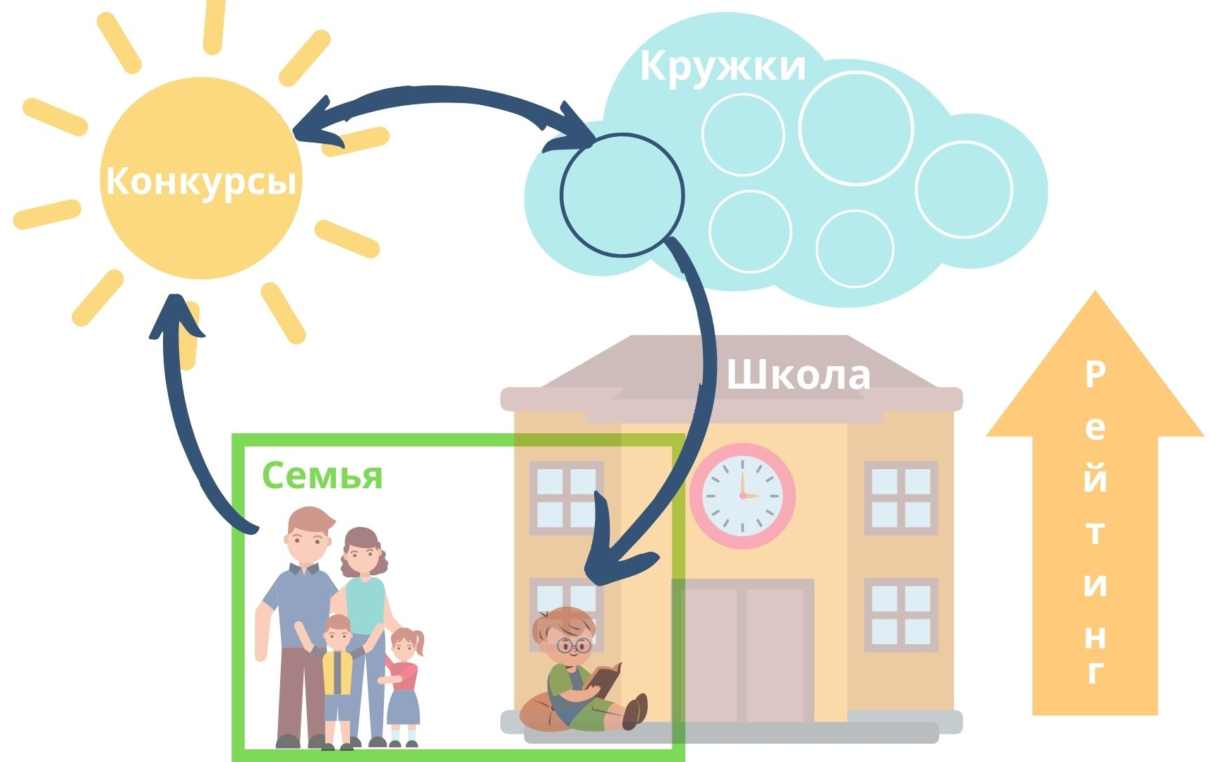
Решение (часть 1)
Онлайн платформа – агрегатор “Семейный вектор” объединяет в одном информационном поле:
Родителей с детьми
Кружки и секции
Состязания (конкурсы и соревнования)
1. На одной платформе агрегируется информация о кружках и соревнования
2. Рекомендательная нейронная сеть глубокого обучения собирает данные для рекомендации
3. Рекомендательная нейронная сеть формирует для родителей перечень предложений по соревнованиям и/или по кружкам.
4. Рекомендательная нейронная сеть отслеживает интересы ребенка и родителей и перманентно предлагает образовательные и соревновательные мероприятия
Платформа использует технологию привлечения участников Кружкового движения,
через выбор рекомендуемых соревнований и/или кружков.

Slide 5
Решение (часть 2)
Для семей с детьми школьного возраста
Для коммерческих Кружков
Администрация школ
(Департамент образования)
Родитель заходит на сайт и выбирает:
кружок, а сайт рекомендует мероприятия, где можно блеснуть знаниями.
в каких состязаниях ребенок хотел бы победить, а сайт рекомендует занятия.
Осознанные ученики приходят учиться, чтобы победить в конкурсе/олимпиаде. А участие или победа в конкурсе идут в портфолио достижений учеников школы.
Теперь Кружок сам не ищет случайных клиентов, а осознанные клиенты ищут Кружок.
Не нужно тратить время на поиск, где учится и где состязаться.
Платформа приводит клиентов, а Кружок учить их побеждать!
Победы в рейтинговых федеральных и региональных соревнованиях и конкурсах прямо влияют на рейтинг школ, а именно на финансирование. Дети, которые желают и могут побеждать - нужны школам.

Slide 6
УТП по сегментам ЦА
Для семей с детьми школьного возраста
Для коммерческих Кружков
Администрация школ
(Департамент образования)
СЕГМЕНТ A
АГРЕГАТОР КРУЖКОВ И КОНКУРСОВ
Позволяет амбициозным семьям с детьми найти нужный кружок для юных чемпионов за 15 минут и на несколько лет через поиск соревнований и конкурсов.
Позволяет амбициозным клубам робототехники и программирования привлекать до 100% клиентов через участие в технологических конкурсах и соревнованиях.
Позволяет школе увеличить рейтинг, давая возможность ученикам готовиться и побеждать в инженерных соревнованиях.
СЕГМЕНТ B
АГРЕГАТОР КРУЖКОВ И КОНКУРСОВ
Позволяет старшеклассникам найти инженерные соревнования и образовательные платформы, чтобы научиться, победить и получить до 100 баллов к ЕГЭ.
Позволяет инженерным школам привлечь до 30% новых клиентов, демонстрируя экспертность подготовки через победы в федеральных конкурсах и чемпионатах.
Позволяет школе поднять статус и войти в целевое финансирование, давая возможность ученикам готовиться и побеждать в федеральных и региональных соревнованиях

Slide 7
Конкуренты
Прямые конкуренты:
АИС «Региональный навигатор дополнительного образования ООО «Государство детей» Inlearno | Сайт «После уроков» | Сайт «FAMILYPASS»
https://dopportal.ru/ | https://posleurokov.ru/ | https://familypass.ru/
Представлены только бюджетное организации доп. образования | Представлены только крупные города Представлены онлайн Кружки | Представлена только Москва
Косвенные конкуренты: поисковики и соцсети, книжка по робототехнике
Наше преимущество:
Переворот в мотивации обучения:
сначала ищем нужные соревнования → потом кружок, в котором научат, как победить

Slide 8
Рынок
Семьи с детьми
школьного возраста
Инженерные кружки, клубы, инженерные школы
Администрация школ
(Департамент образования)
Москва, Сегмент A
“Молодые” кружки
20 млн руб
Москва, Сегмент B
“Старые” кружки
14 млн руб
Города миллионники, Сегмент A
“Молодые” кружки
25 млн руб
Города миллионники, Сегмент B
“Старые” кружки
17,5 млн руб
TAM
1,4 млн руб
1 млн руб
2,1 млн руб
1,5 млн руб
SAM
г. Москва, 50 кружков
0.125 млн руб
Города миллионники, 50 кружков
0.075 млн руб
SOM
* расчеты в месяц

Slide 9


Монетизация
Смешанная бизнес модель B2B2C2G
ПЛАТФОРМА АГРЕГАТОР
На платформе - агрегатор размещаются кружки и площадки для соревнований
Школа заводит на платформу - агрегатор родителей и школьников
Семья через соревнования выбирает кружок
Родители оплачивают кружок
Кружок оплачивает комиссию платформе
Кружок опционально оплачивает рекламу и дополнительные услуги (пробный урок, мастер-класс, оформление визитки, и др)
Гос. финансирование, для охвата школ и увеличивать общий рейтинг школ и уровень образования страны
Грантовое финансирование на развитие системы соревновательного кружкового движения
ШКОЛА
СЕМЬЯ
ГОС, ФИНСИРОВАНИЕ
ОПЛАТА
ГРАНТЫ
СОРЕВНОВАНИЯ И
КОНКУРСЫ
КОМИССИЯ 5%
КРУЖОК
5 тыс
РЕКЛАМА, ДОП. ОПЦИИ

Slide 10
Текущие результаты
Проведено исследование (HADI) на наличие проблемы у родителей с детьми при поиске кружков
Проведен анализ и выбор ЦА на начальном этапе развития проекта
Проанализированы рынки, определены основные конкуренты и расчет рынка TAM, SAM, SOM
Проведено проблемное интервью с организациями ДО г. Белореченска, Екатеринбурга и Москвы, Подмосковья
Проведено проблемное и решенческое интервью со школами Белореченска и Москвы, корректировка ЦА и УТП
Проведена сегментация ЦА , сформированы УТП для каждого сегмента (A, B) и прописан предполагаемый путь клиента
Создан сайт-визитка

Slide 11
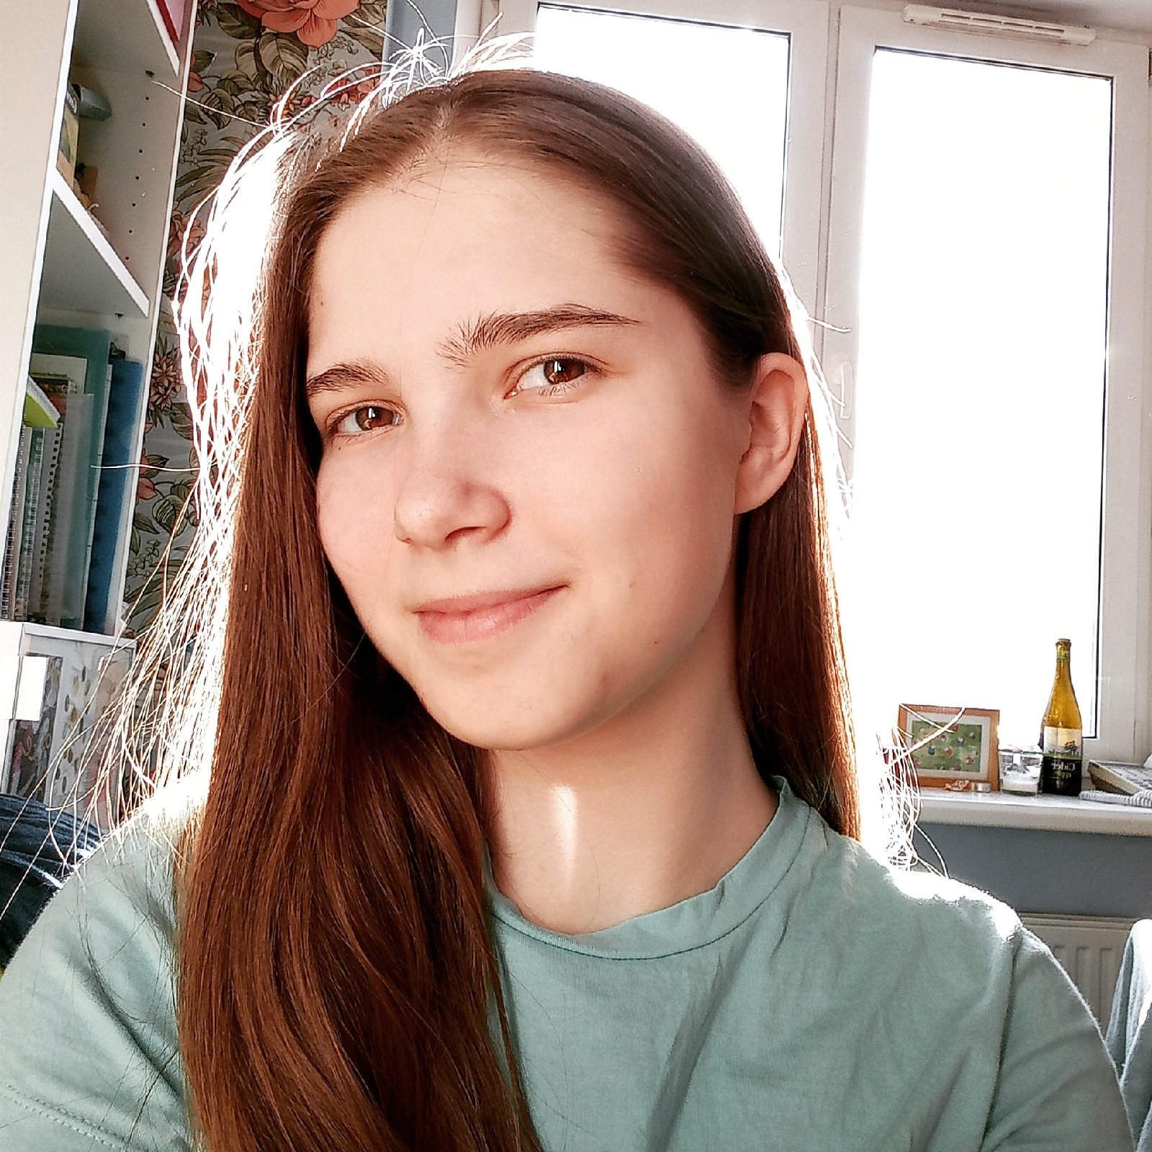
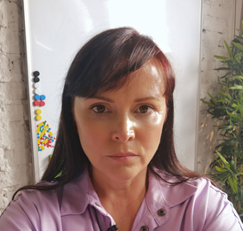
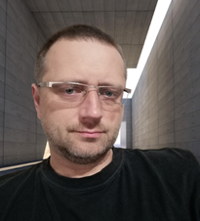
Команда 206
Купорова Мария
Сахоненко Мария
Горин Дмитрий
Маркетинг, СЕО
Упаковка продукта
Предвидение тенденций
Принятие решений
Продакт, СЕО
Прототипирование, программирование
Анализ данных
Креатив
Продажи, СЕО
Ведение переговоров
Продажи
Стратегическое мышление

Slide 12
Планы развития
Июль 2021 | Детализация финансового модели, разработка бизнес плана Формирование фирменного стиля, бренд-бук Исследование клиентского спроса - создание тематической Инстаграм-страницы Расширенное исследование прямых и косвенных конкурентов (квадрат Гартнера)
Август 2021 | Пилотная версия fronted платформы, разработка базы данных Ручное заполнение сайта для запуска на одной школе Наполнение Инстаграма контентом
Сентябрь 2021 | Тестирование работы платформы для ГБОУ школы № 1566 г. Москва
Октябрь-ноябрь 2021 | Подписание 50 соглашений с кружками г. Москвы, Подписание соглашение с 10 Московскими школами Привлечение семей г. Белореченск в инженерные Кружки через Инстаграм
Декабрь 2021 | Подписание 10 соглашений с онлайн-курсами Подписание соглашение с 10 Московскими школами Подписание соглашения о намерениях в Департаменте образования города Москвы
Январь 2022 | Подписание 50 соглашений с кружками г. Москвы,
Март 2022 | Подписание соглашений со всеми оставшимися кружками г. Москвы,
Май 2022 | Начало плановой работы со всеми Московскими школами
Июнь 2022 | Подписание соглашения о намерениях в Министерстве образования по городам миллионникам

Slide 13

Контакты
http://semeyniyvector.tilda.ws/
+7 (921) 636 - 36 -78
kit.kit.water@gmail.com

